Slide 1
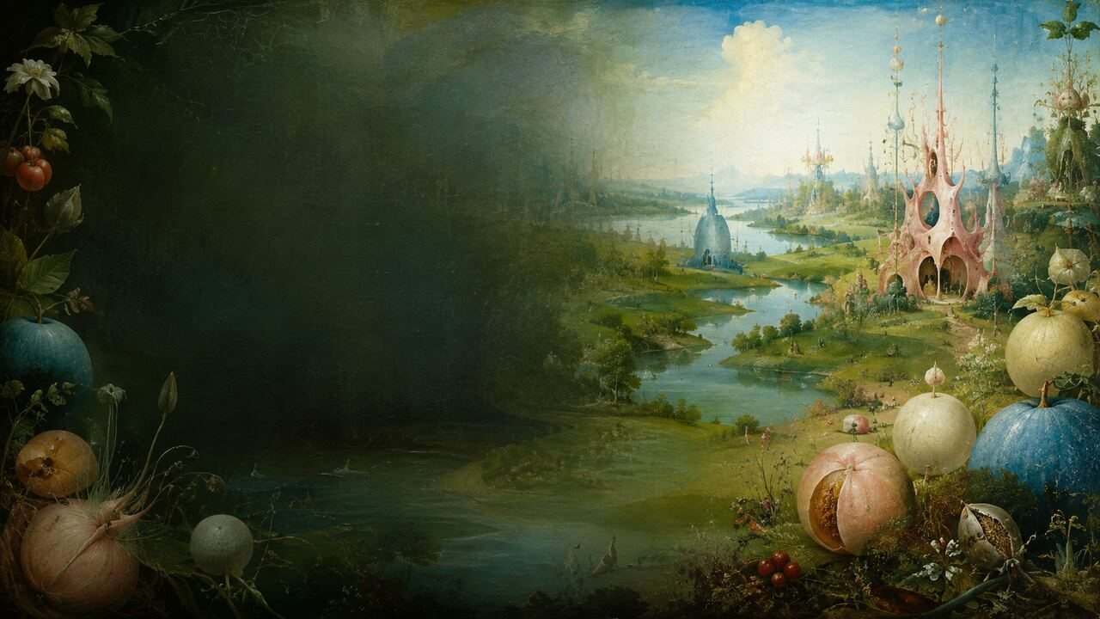
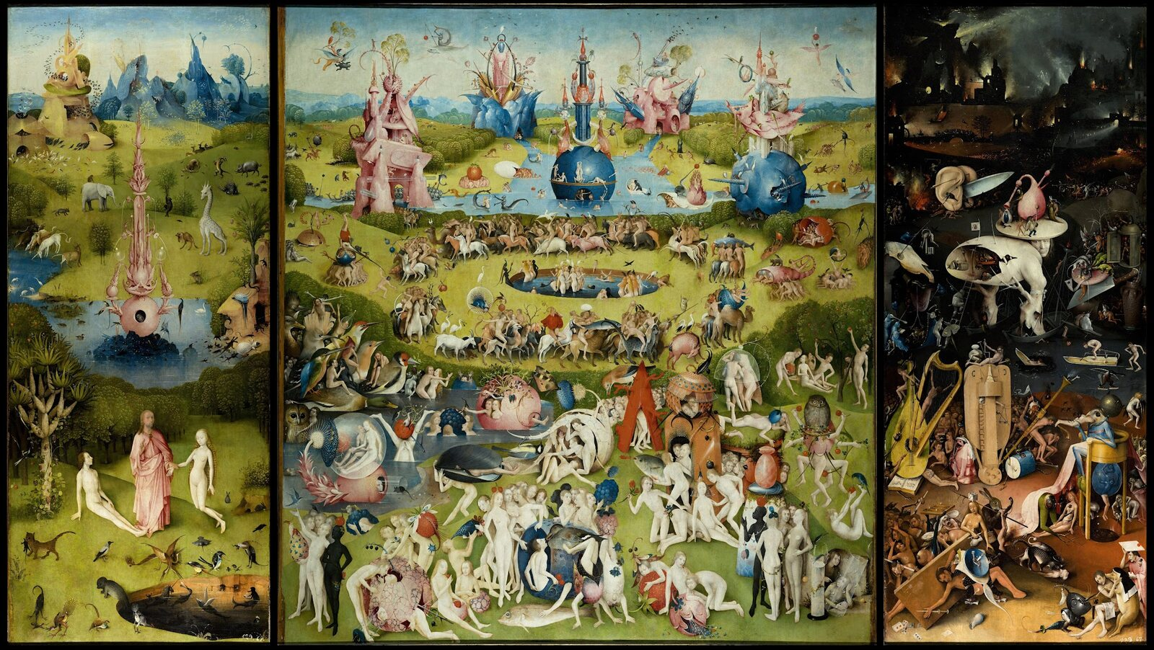
大師與名作｜耶羅尼米斯・波希
《人間樂園》五百年謎題
誘惑為什麼必須如此美麗？
約 1490–1500／BRCP：1501–1505｜普拉多博物館
誘惑為什麼必須如此美麗？
大師與名作
Notes:
把《人間樂園》闔起來，眼前只剩灰綠、安靜、尚無人類的世界；打開兩扇畫翼，近四公尺寬的表面卻突然湧出裸體、巨果、異獸、樂器與刑罰。波希真正設下的謎題，不只是怪物代表什麼，而是：如果這是一幅警告感官放縱的作品，誘惑為什麼必須畫得如此迷人？接下來，我們會依三聯畫原本的開合經驗，從創世走進花園，再抵達音樂地獄。
[Sources]
- https://docs.google.com/document/d/1Vjy7zvqamZy86taq1dsKhdKd97FuGD-3J8yaHpLhkm0/edit
- https://www.museodelprado.es/en/the-collection/art-work/the-garden-of-earthly-delights-triptych/02388242-6d6a-4e9e-a992-e1311eab3609
- Background: OpenAI ImageGen, generated from the user's Bosch-inspired visual direction; not a reproduction of an existing artwork.

Slide 2
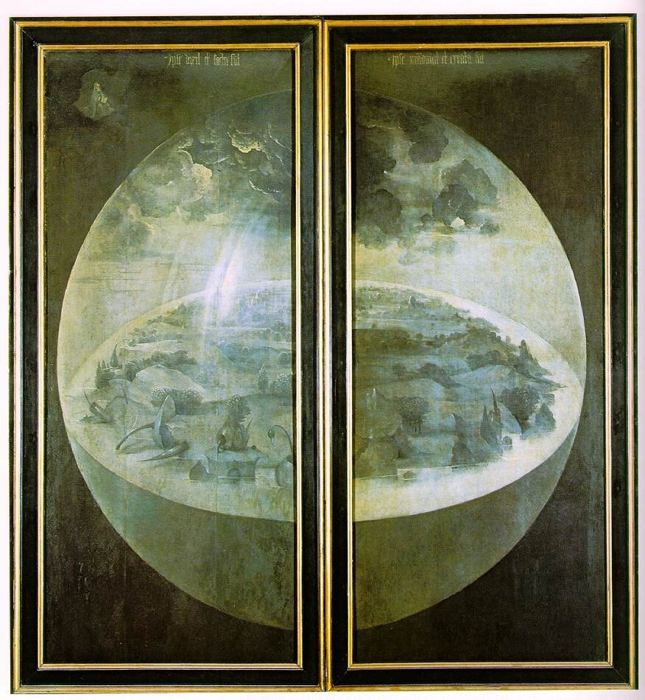
01｜闔上的世界
02
創世第三日：人類尚未出現
外翼的寂靜，是打開後視覺爆炸的前奏。
灰階畫法把世界壓低成灰綠色
透明球體包住陸地、水與植物
左上角造物主小得令人意外
外翼｜The Creation｜公版重製圖
外翼的寂靜，是打開後視覺爆炸的前奏。
大師與名作
Notes:
先不要急著看最著名的中央花園。闔上的外翼以灰階畫法描繪一個被透明球體包住的世界：陸地、水域與植物已經出現，人類、太陽與月亮仍不在其中。左上角的造物主小得令人意外。上方拉丁文呼應《詩篇》三十三篇九節：祂說有，就有；命立，就立。外翼通常被理解為創世第三日，但這是主流圖像判讀，不是波希留下的說明書。
[Sources]
- https://docs.google.com/document/d/1Vjy7zvqamZy86taq1dsKhdKd97FuGD-3J8yaHpLhkm0/edit
- https://www.museodelprado.es/en/the-collection/art-work/the-garden-of-earthly-delights-triptych/02388242-6d6a-4e9e-a992-e1311eab3609
- Background: OpenAI ImageGen, generated from the user's Bosch-inspired visual direction; not a reproduction of an existing artwork.

Slide 3
02｜打開畫翼
03
從無聲世界到感官洪流
完整三聯畫
打開的動作，本身就是作品的第一個敘事事件。
高 185.8 公分
展開寬度約 325.5 公分
伊甸園｜中央花園｜音樂地獄
打開的動作，本身就是作品的第一個敘事事件。
大師與名作
Notes:
當兩扇畫翼打開，灰綠寂靜瞬間變成粉紅、天藍、嫩綠、肉色與火光。左翼是上帝、亞當與夏娃；中央是果實、鳥獸、騎乘者、玻璃球與身體遊戲；右翼則以夜色、冰面、火災和刑罰結束。作品高一百八十五點八公分，展開寬度約三百二十五點五公分。它不是網路上永遠攤開的一張平面圖；闔上與打開之間的巨大反差，就是觀眾最初的身體經驗。
[Sources]
- https://docs.google.com/document/d/1Vjy7zvqamZy86taq1dsKhdKd97FuGD-3J8yaHpLhkm0/edit
- https://www.museodelprado.es/en/the-collection/art-work/the-garden-of-earthly-delights-triptych/02388242-6d6a-4e9e-a992-e1311eab3609
- Background: OpenAI ImageGen, generated from the user's Bosch-inspired visual direction; not a reproduction of an existing artwork.

Slide 4
03｜神聖形式，世俗宮殿
04
波希不是孤立的幻覺怪才
他熟悉宗教與宮廷規則，因此更懂得如何扭轉它們。
c. 1450
1486/87
1504
1517
生於斯海爾托亨博斯的畫家家族
加入聖母兄弟會
融入城市、宗教、精英圈的專業藝術家
作品在布魯塞爾拿騷宮展出
確切委託人、原題與最初用途仍不詳
他熟悉宗教與宮廷規則，因此更懂得如何扭轉它們。
大師與名作
Notes:
波希本名耶羅尼穆斯・范・阿肯，約一四五〇年生於布拉班特的斯海爾托亨博斯，祖父、父親與其他親屬都與繪畫工作有關。他後來以故鄉縮寫 Bosch 署名。加入聖母兄弟會與一五〇四年的宮廷委託顯示，他不是與社會隔絕的幻覺畫家，而是城市宗教與菁英網絡中的專業工作者。《人間樂園》的合約與原題沒有保存；但一五一七年的旅行記證明，它很早就在布魯塞爾拿騷宮供宮廷觀眾觀看。
[Sources]
- https://www.museodelprado.es/en/the-collection/artist/hieronymus-bosch/c9716e4a-4c24-44dd-ac65-44bc4661c8b5
- https://www.huygens.knaw.nl/en/resources/boschdoc-2/
- https://www.museodelprado.es/en/the-collection/art-work/the-garden-of-earthly-delights-triptych/02388242-6d6a-4e9e-a992-e1311eab3609
- Background: OpenAI ImageGen, generated from the user's Bosch-inspired visual direction; not a reproduction of an existing artwork.

Slide 5
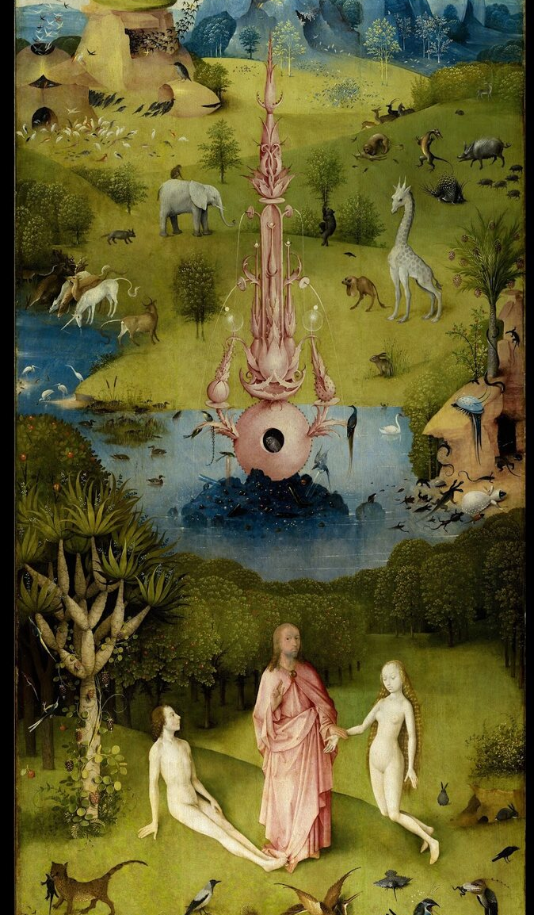
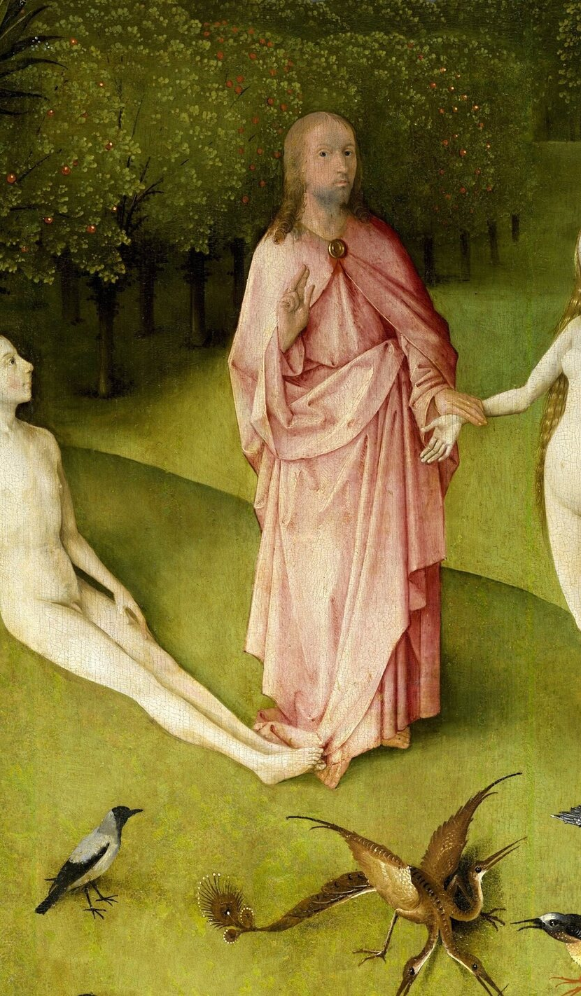
04｜左翼伊甸園
05
第一道目光已經不再單純
波希把「觀看」畫成了人類故事中的第一個事件。
上帝握住夏娃手腕，把她帶到亞當面前
亞當抬頭凝視夏娃
祝福、認識與欲望在同一姿態中重疊
左翼全圖＋上帝將夏娃帶到亞當面前
波希把「觀看」畫成了人類故事中的第一個事件。
大師與名作
Notes:
左翼前景中，上帝以年輕、近似基督的形象出現，握住夏娃手腕，把她帶到半臥的亞當面前。手、視線與姿勢形成一條關係鏈。亞當抬頭看向夏娃；這一眼可以是驚訝、認識，也可能成為欲望的起點。作品沒有替他的心理下結論，卻讓觀看本身變成事件。中央花園中數百個身體的追逐，似乎都從左翼這一道凝視開始擴張。
[Sources]
- https://docs.google.com/document/d/1Vjy7zvqamZy86taq1dsKhdKd97FuGD-3J8yaHpLhkm0/edit
- https://www.museodelprado.es/en/the-collection/art-work/the-garden-of-earthly-delights-triptych/02388242-6d6a-4e9e-a992-e1311eab3609
- Background: OpenAI ImageGen, generated from the user's Bosch-inspired visual direction; not a reproduction of an existing artwork.

Slide 6
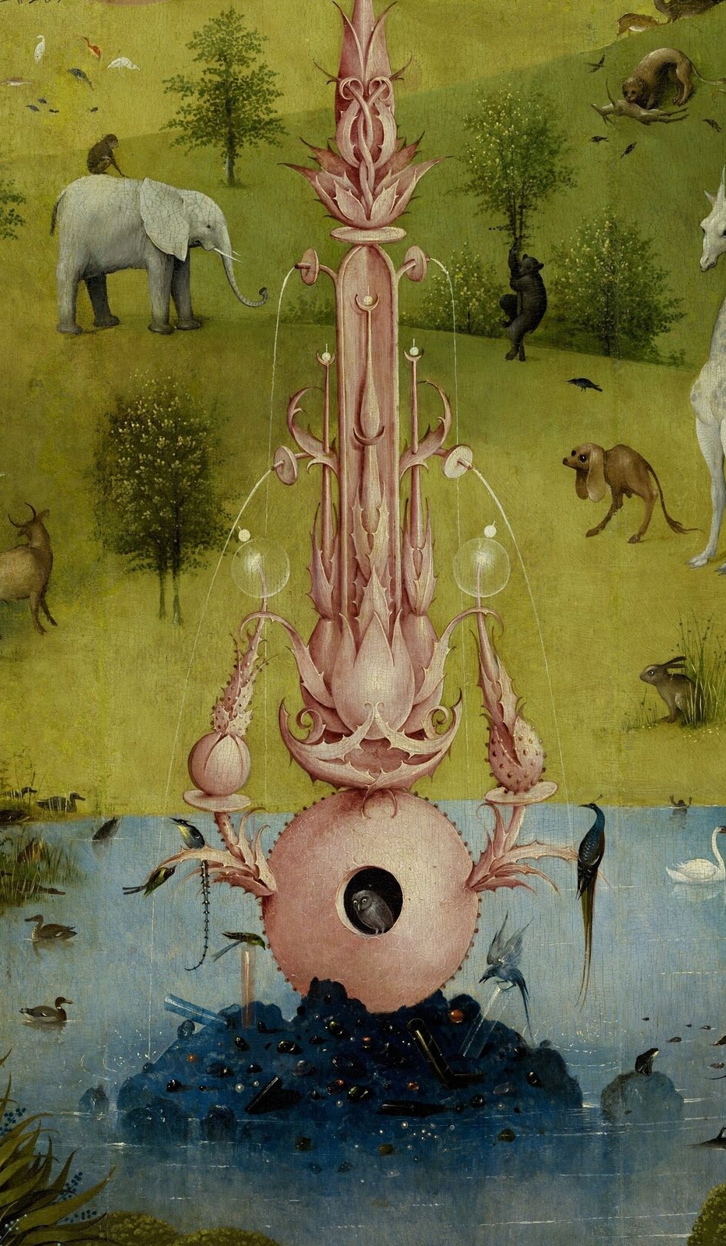
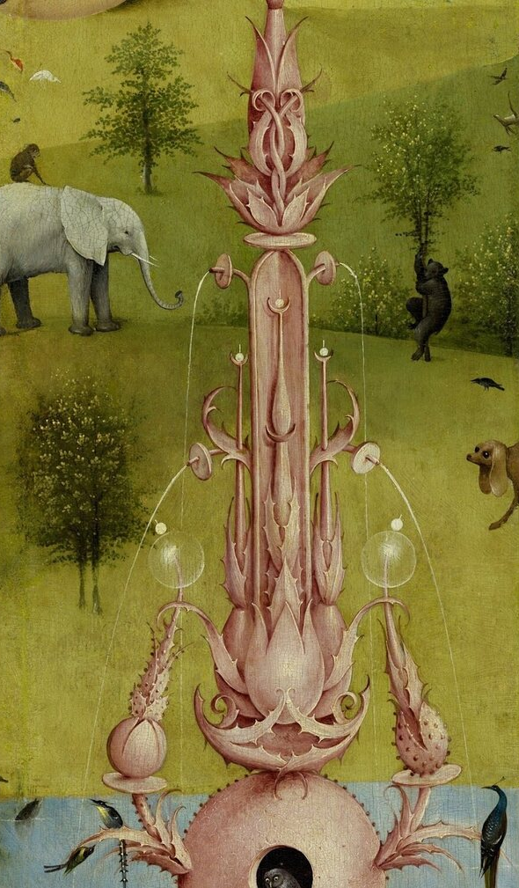
05｜不穩定的天堂
06
生命泉中央，藏著一雙黑暗的眼睛
完美伊甸園的秩序中，捕食與不安已經存在。
粉紅生命泉混合植物、礦物與建築
洞口貓頭鷹沒有單一固定象徵
長頸鹿、大象、怪魚與捕食場面同時出現
生命泉與貓頭鷹＋伊甸園動物與捕食
完美伊甸園的秩序中，捕食與不安已經存在。
大師與名作
Notes:
粉紅色生命泉位於伊甸園中央，造型混合植物、礦物、建築與身體。泉底洞口藏著貓頭鷹；它在中世紀可能連結黑暗、盲目、邪惡或沉默，卻沒有一把適用所有作品的象徵鑰匙。周圍還有大象、長頸鹿、獨角獸般生物、怪魚與捕食場面。如果這是原罪之前的完美天堂，死亡為何已存在？波希不回答，而是在最有秩序的位置先放入裂縫。
[Sources]
- https://docs.google.com/document/d/1Vjy7zvqamZy86taq1dsKhdKd97FuGD-3J8yaHpLhkm0/edit
- https://www.museodelprado.es/en/the-collection/art-work/the-garden-of-earthly-delights-triptych/02388242-6d6a-4e9e-a992-e1311eab3609
- Background: OpenAI ImageGen, generated from the user's Bosch-inspired visual direction; not a reproduction of an existing artwork.

Slide 7
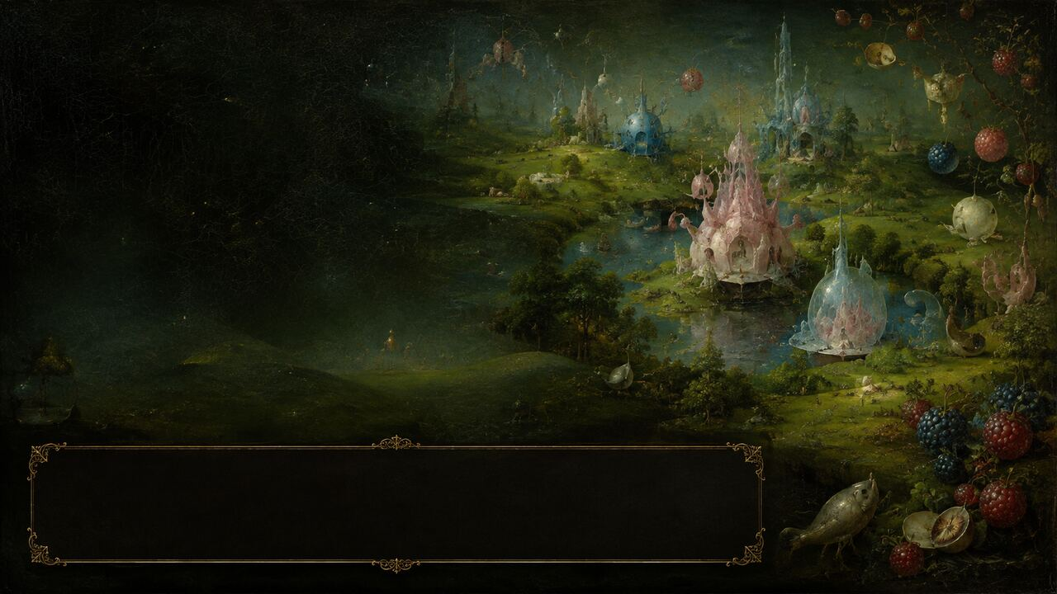
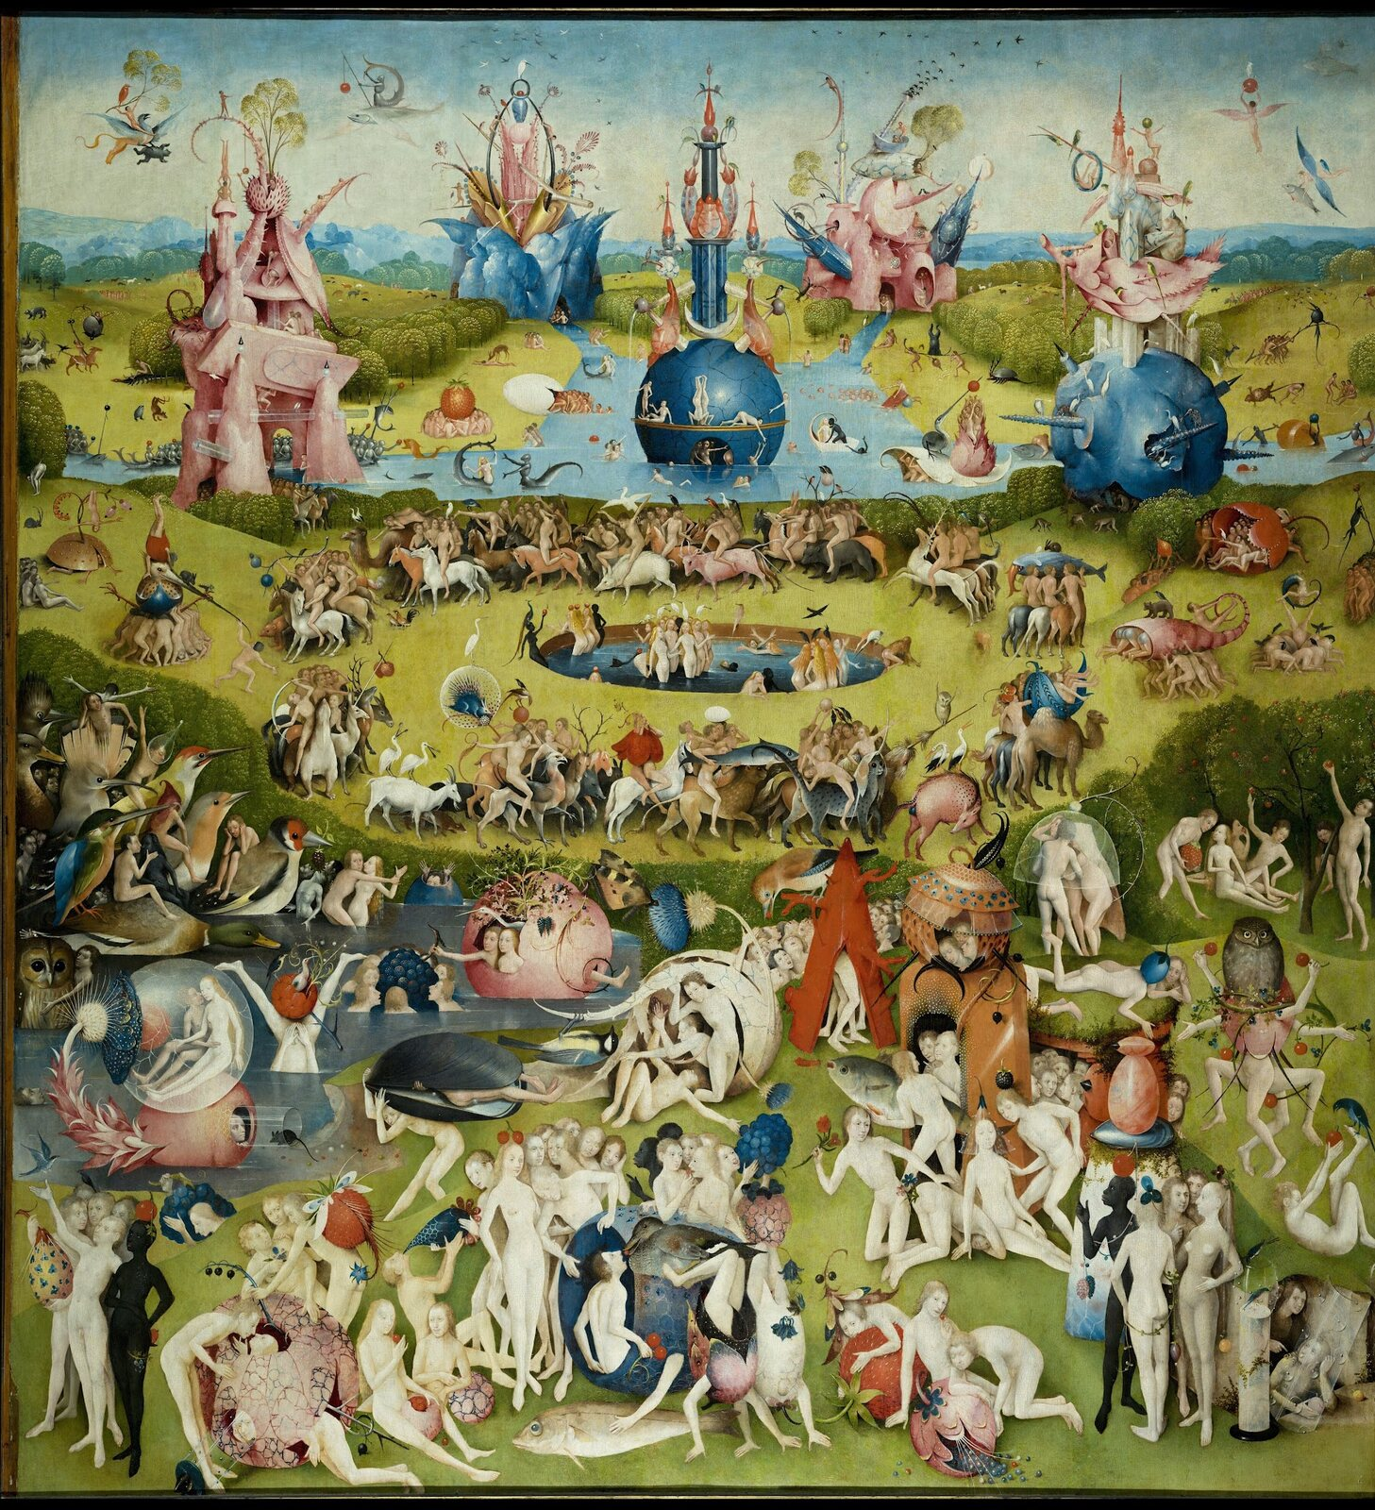
06｜中央花園
07
美得令人放下戒心的世界
上帝消失後，慾望成為畫面唯一的組織力量。
年輕裸體人物採摘、吞食、騎乘與觸碰
沒有明顯老人、兒童、工作或制度
歡愉看似無痛，卻沒有可以停下來的位置
中央板全圖｜Earthly Delights
上帝消失後，慾望成為畫面唯一的組織力量。
大師與名作
Notes:
中央板延續伊甸園的地平線、水域與奇異岩層，彷彿天堂向右生長；但上帝消失了。人物幾乎都是年輕裸體，沒有明顯老人、兒童、工作、疾病、住宅或制度。他們採摘、吞食、搬運果實，彼此觸碰、泡在水中、騎乘動物，也躲進玻璃、貝殼和植物外殼。畫面沒有明顯痛苦，這正使判讀變得困難：這是未墮落的人類樂園，還是一場尚未感到後果的感官狂歡？
[Sources]
- https://docs.google.com/document/d/1Vjy7zvqamZy86taq1dsKhdKd97FuGD-3J8yaHpLhkm0/edit
- https://www.museodelprado.es/en/the-collection/art-work/the-garden-of-earthly-delights-triptych/02388242-6d6a-4e9e-a992-e1311eab3609
- Background: OpenAI ImageGen, generated from the user's Bosch-inspired visual direction; not a reproduction of an existing artwork.

Slide 8
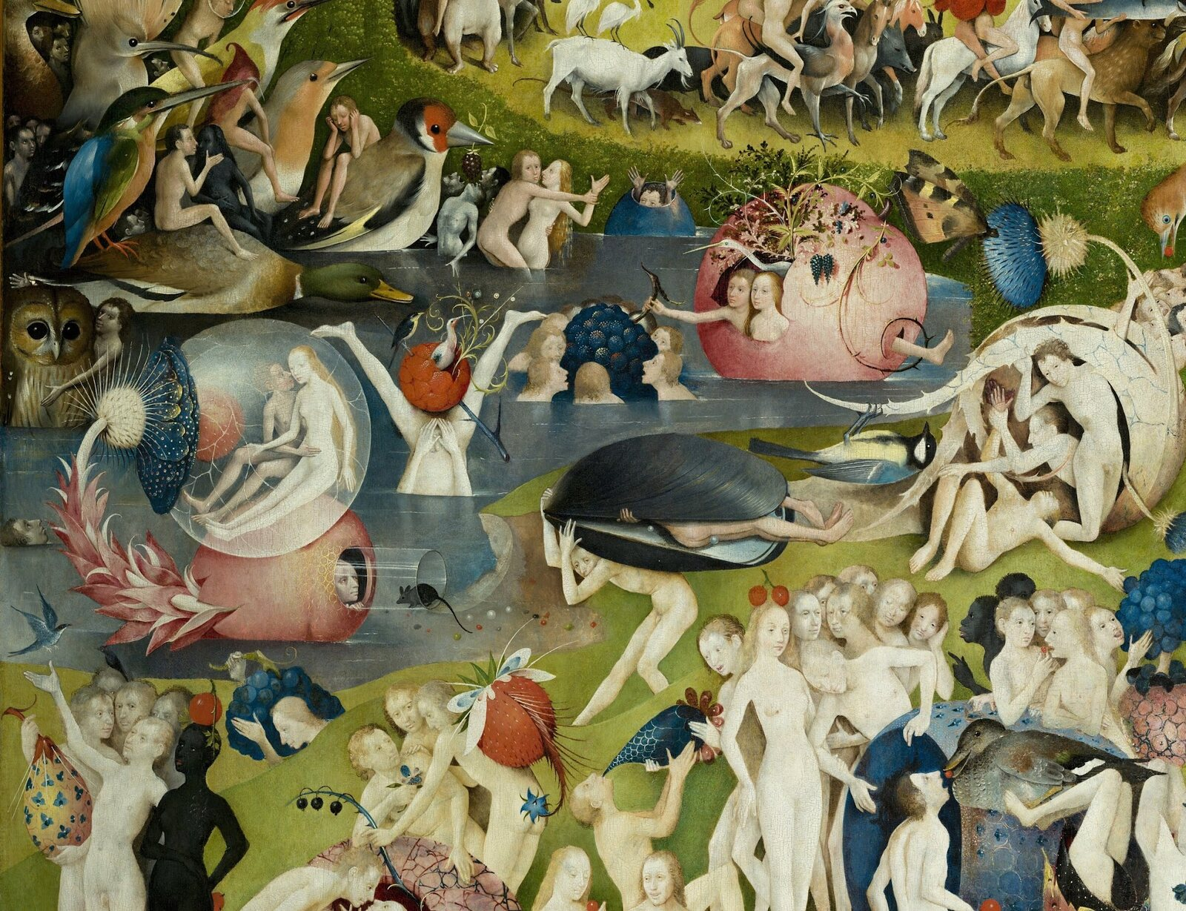
07｜尺度倒置
08
當果實大到足以支配人
人不再是自然的主人，而像被短暫快樂搬運。
莓果、鳥與貝殼超出日常尺度
人被包住、壓住、吞入或搬運
早期清單以 madroño 果實稱呼作品
中央板｜巨果與身體遊戲
人不再是自然的主人，而像被短暫快樂搬運。
大師與名作
Notes:
中央花園第一個令人不安的結構，是尺度倒置。莓果大到足以包住或壓過人，鳥與貝殼也變成可進入的容器。人物看似使用果實，整體構圖卻更像果實在搬運、包覆甚至支配身體。早期西班牙清單以 madroño，也就是歐洲草莓樹的果實來稱呼作品，證明果實一開始就非常醒目。但把草莓固定翻譯成單一的色慾符號，反而會錯過短暫、易腐與失去尺度的整體問題。
[Sources]
- https://docs.google.com/document/d/1Vjy7zvqamZy86taq1dsKhdKd97FuGD-3J8yaHpLhkm0/edit
- https://www.museodelprado.es/en/the-collection/art-work/the-garden-of-earthly-delights-triptych/02388242-6d6a-4e9e-a992-e1311eab3609
- Background: OpenAI ImageGen, generated from the user's Bosch-inspired visual direction; not a reproduction of an existing artwork.

Slide 9
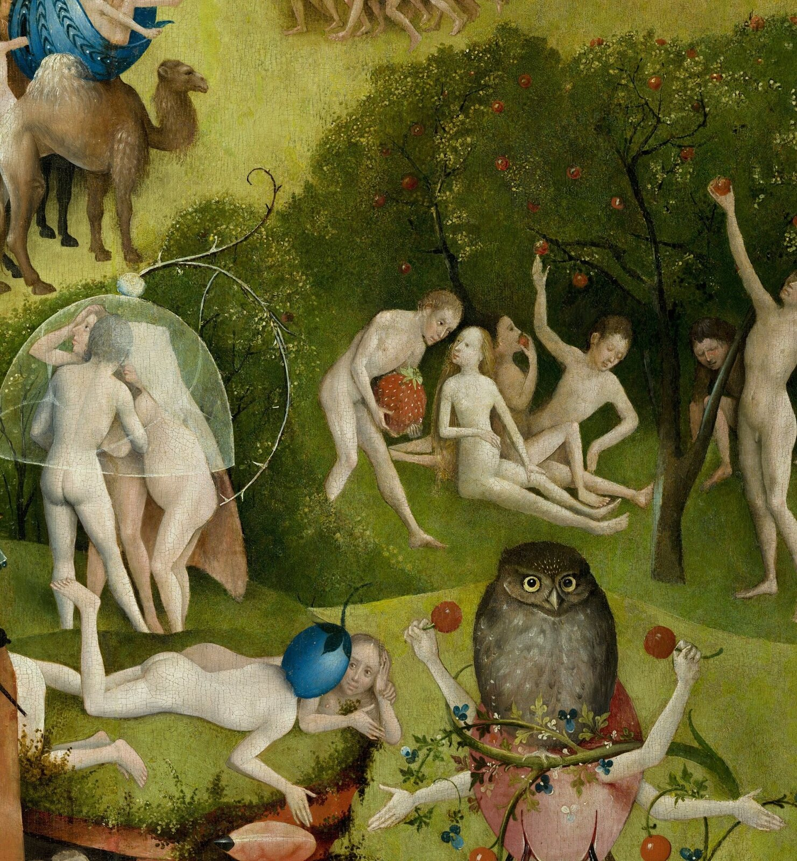
08｜脆弱容器
09
透明球體裡的親密
看似被保護的快樂，也把自己的脆弱完全展示出來。
玻璃般薄膜包住兩個身體
親密被保護，也被觀看
球、薄殼與細管反覆出現在全作
中央板｜透明球中的兩人
看似被保護的快樂，也把自己的脆弱完全展示出來。
大師與名作
Notes:
透明球中的兩人像被世界暫時保護，也像被陳列在觀眾面前。球體提供邊界，卻薄得隨時可能破裂；親密因此同時具有安全感、暴露感與短暫性。類似的球、薄膜、細管、果皮和貝殼在中央板反覆出現。它們不一定只有一個象徵答案，但共同建立一種物質感：快樂可以包住人，卻無法永久保存人。
[Sources]
- https://docs.google.com/document/d/1Vjy7zvqamZy86taq1dsKhdKd97FuGD-3J8yaHpLhkm0/edit
- https://www.museodelprado.es/en/the-collection/art-work/the-garden-of-earthly-delights-triptych/02388242-6d6a-4e9e-a992-e1311eab3609
- Background: OpenAI ImageGen, generated from the user's Bosch-inspired visual direction; not a reproduction of an existing artwork.

Slide 10
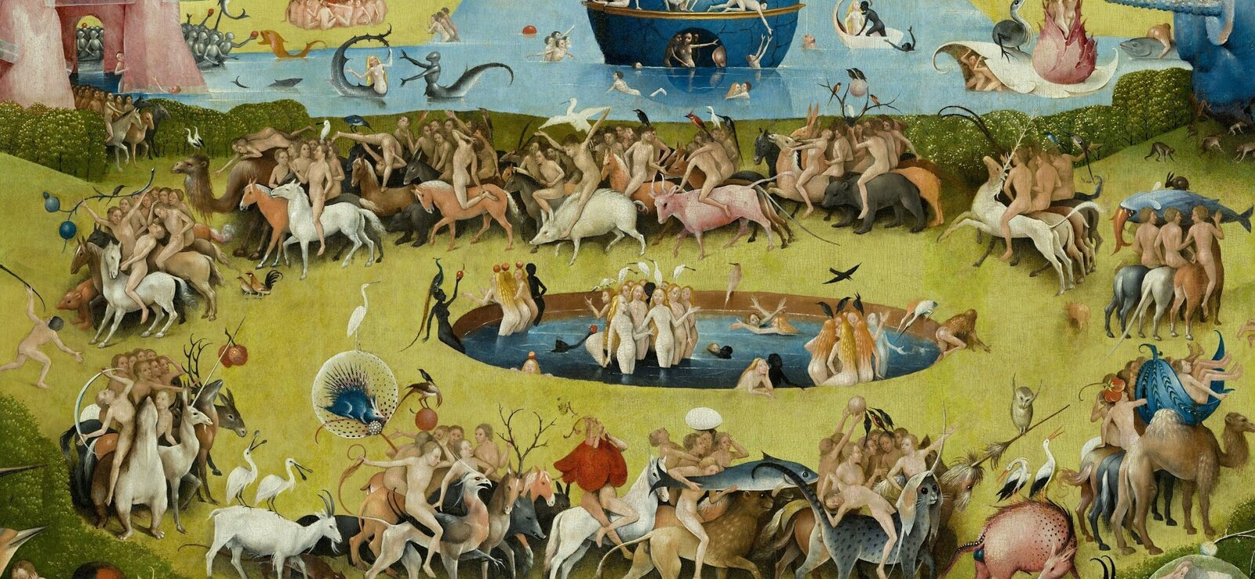
09｜欲望循環
10
騎乘者真的掌握了動物嗎？
中央板｜圓池與騎乘隊伍
看似控制動物的人，也可能正在被本能帶著繞圈。
男性騎著馬、牛、駱駝、豬與幻想生物
隊伍圍繞圓池不斷循環
運動很多，方向卻沒有出口
看似控制動物的人，也可能正在被本能帶著繞圈。
大師與名作
Notes:
圓池外，男性騎著馬、牛、駱駝、豬與幻想動物反覆繞行。單獨看一位騎乘者，人似乎控制了動物；退後看整個圓周，人又像被本能牽引。畫面充滿速度與活動，方向卻沒有出口。這個循環可以被理解為欲望的節奏：每一次追逐都帶來下一次追逐，快樂不是抵達，而是不斷重複。
[Sources]
- https://docs.google.com/document/d/1Vjy7zvqamZy86taq1dsKhdKd97FuGD-3J8yaHpLhkm0/edit
- https://www.museodelprado.es/en/the-collection/art-work/the-garden-of-earthly-delights-triptych/02388242-6d6a-4e9e-a992-e1311eab3609
- Background: OpenAI ImageGen, generated from the user's Bosch-inspired visual direction; not a reproduction of an existing artwork.

Slide 11
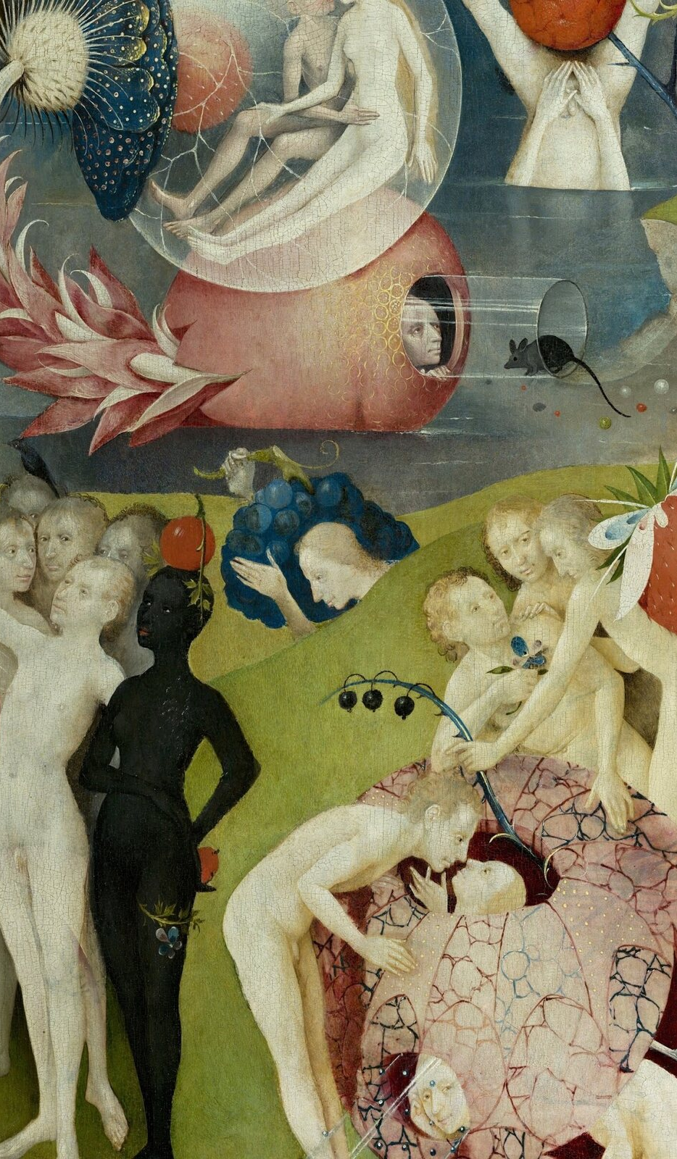
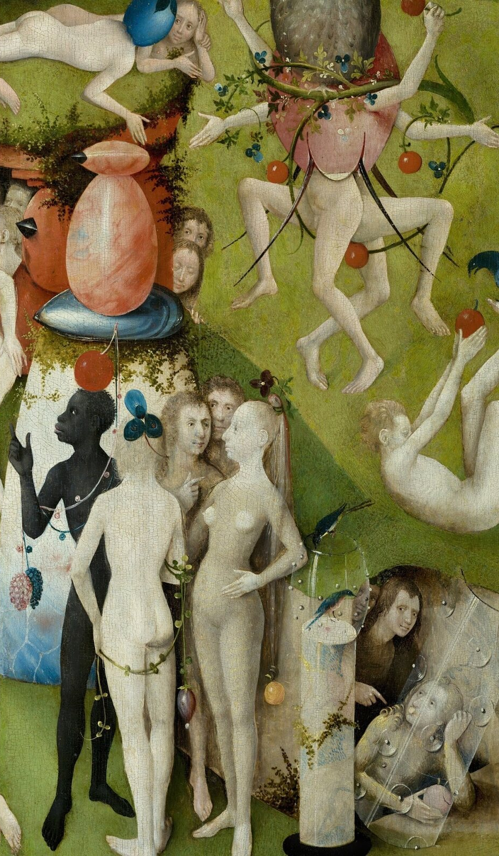
10｜誰在觀看誰？
11
陌生身體與回望的人
我們原本偷看畫中人的慾望，突然發現畫中也有人看見我們。
不同膚色與覆毛人物需留在完整語境中觀看
不可直接套用現代族群身分
右下男子身分未定，卻把凝視送回畫外
中央板｜不同身體＋向畫外回望的人
我們原本偷看畫中人的慾望，突然發現畫中也有人看見我們。
大師與名作
Notes:
中央板出現不同膚色與覆毛的人物，可能連結異域想像、原初人類、歐洲野人傳統與擴張中的地理知識。我們不應脫離畫面獵奇，也不能在缺乏專門研究時替每個人物指定現代族群。右下角還有一名男子直接看向畫外；他被猜為亞當、畫家、委託人或見證者，沒有定論。但他的回望逆轉了觀看關係：我們原本偷看畫中人的慾望，突然發現自己也成為被觀看的人。
[Sources]
- https://docs.google.com/document/d/1Vjy7zvqamZy86taq1dsKhdKd97FuGD-3J8yaHpLhkm0/edit
- https://www.museodelprado.es/en/the-collection/art-work/the-garden-of-earthly-delights-triptych/02388242-6d6a-4e9e-a992-e1311eab3609
- Background: OpenAI ImageGen, generated from the user's Bosch-inspired visual direction; not a reproduction of an existing artwork.

Slide 12
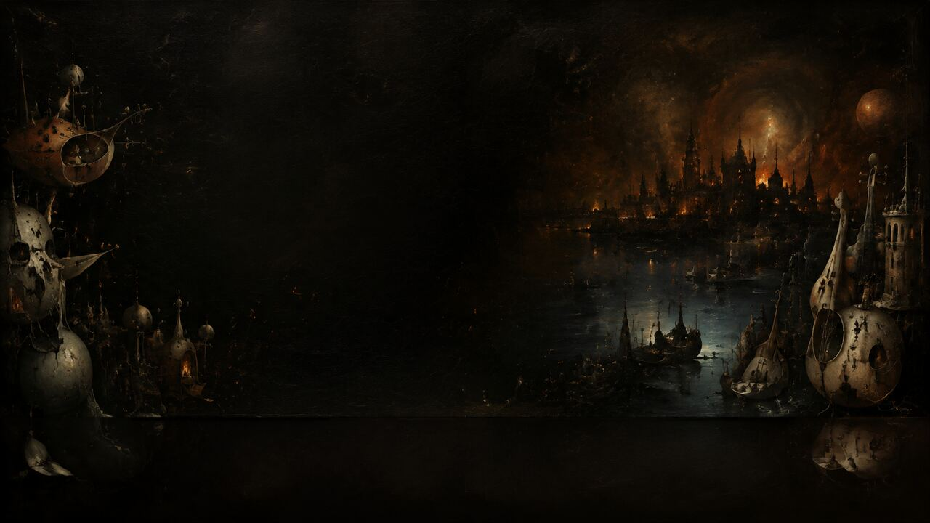
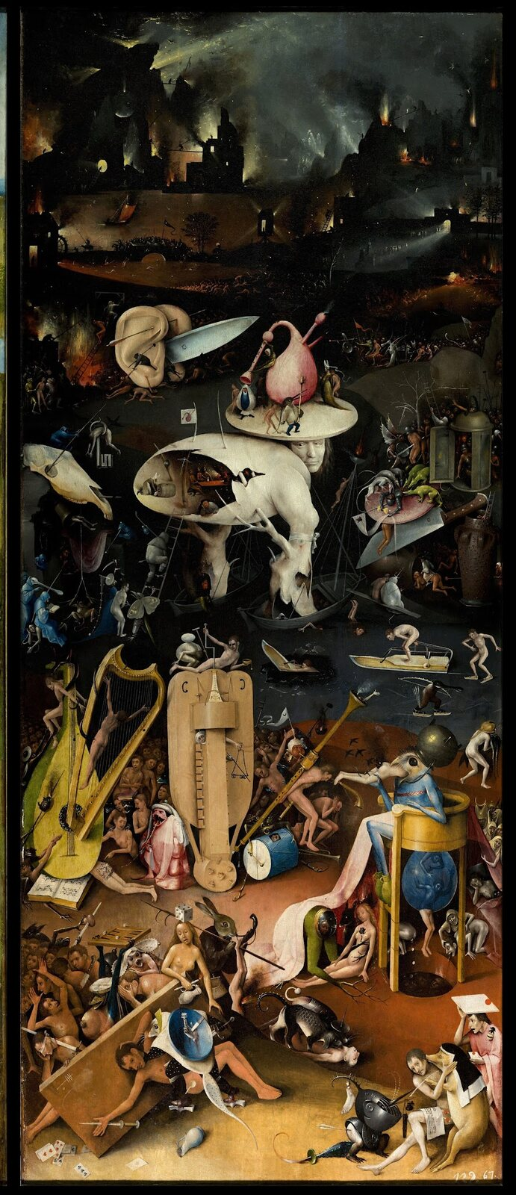
11｜右翼音樂地獄
12
享樂的工具開始反過來使用人
花園中的快樂沒有消失，而是從主人變成刑具。
嫩綠與晴空變成夜色、冰面與城市大火
身體被樂器、器具與動物支配
地獄像中央花園失去尺度後的內部翻轉
右翼全圖｜Musical Hell
花園中的快樂沒有消失，而是從主人變成刑具。
大師與名作
Notes:
右翼先用色彩切斷花園：嫩綠與晴空變成黑褐、冰冷藍光與遠方城市大火。前景不是抽象火海，而是人類文化的殘骸組成的刑場。樂器、骰子、酒器、文件、動物與感官器官都取得主動權。中央板中人追逐的快樂沒有消失，只是翻轉了主客關係。食物不再滋養，音樂不再協調，身體也不再屬於自己。
[Sources]
- https://docs.google.com/document/d/1Vjy7zvqamZy86taq1dsKhdKd97FuGD-3J8yaHpLhkm0/edit
- https://www.museodelprado.es/en/the-collection/art-work/the-garden-of-earthly-delights-triptych/02388242-6d6a-4e9e-a992-e1311eab3609
- Background: OpenAI ImageGen, generated from the user's Bosch-inspired visual direction; not a reproduction of an existing artwork.

Slide 13
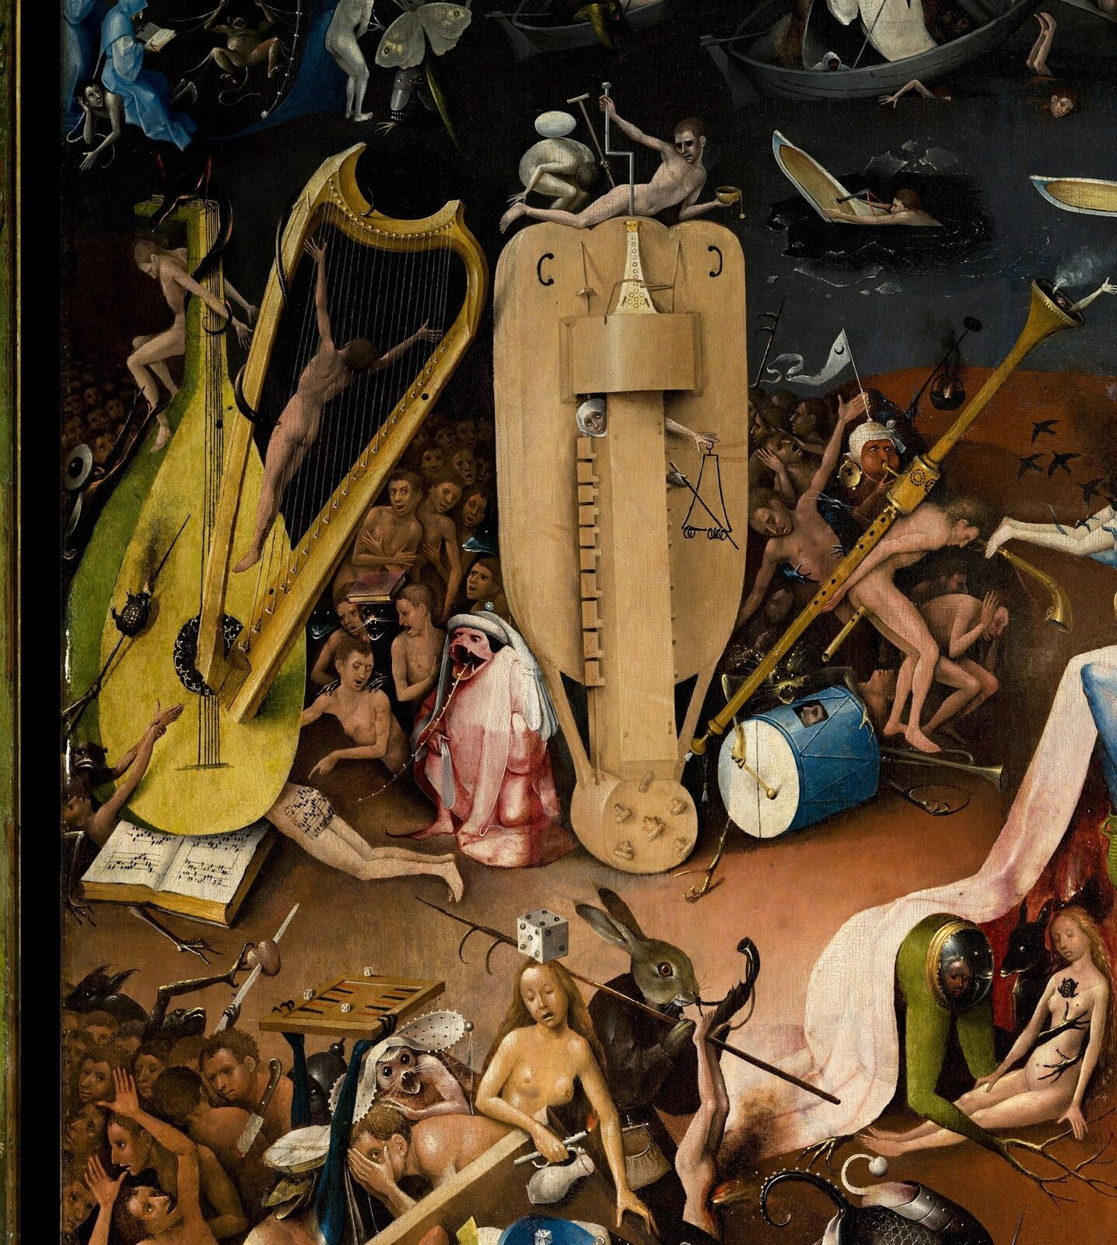
12｜當樂器開始演奏人
13
和諧的工具，變成羞辱的機器
波希的刑具並不陌生；它們正是人類最熟悉的娛樂。
罪人被固定在豎琴弦間、被魯特琴壓住
鼓、管樂器與樂譜改寫身體
臀部樂譜是娛樂與羞辱的倒置
右翼｜樂器地獄與臀部樂譜區
波希的刑具並不陌生；它們正是人類最熟悉的娛樂。
大師與名作
Notes:
音樂地獄最殘酷的地方，在於刑具不是陌生武器，而是人類熟悉的娛樂。罪人被固定在豎琴弦間，被巨大的魯特琴壓住；鼓與管樂器不再服務舞蹈或宴會，而把身體變成可演奏材料。臀部上的樂譜在數位時代被重新演奏，但在原畫中，它首先是一種倒置：原本應創造和諧的記號，現在變成公開羞辱與失去自主的證據。
[Sources]
- https://docs.google.com/document/d/1Vjy7zvqamZy86taq1dsKhdKd97FuGD-3J8yaHpLhkm0/edit
- https://www.museodelprado.es/en/the-collection/art-work/the-garden-of-earthly-delights-triptych/02388242-6d6a-4e9e-a992-e1311eab3609
- Background: OpenAI ImageGen, generated from the user's Bosch-inspired visual direction; not a reproduction of an existing artwork.

Slide 14
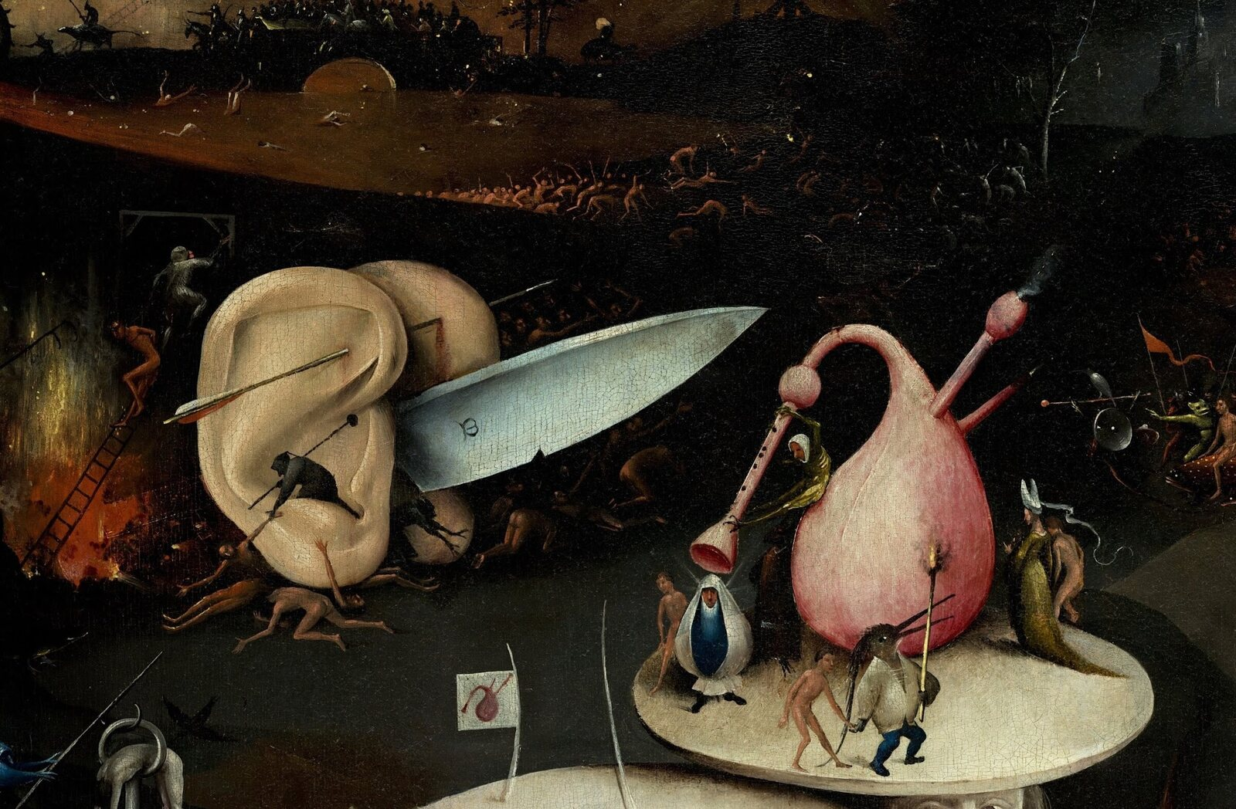
13｜感官變成刑具
14
巨耳與刻有 M 的刀刃
右翼｜巨耳與 M 字刀刃
用來聆聽的器官，被改造成一台暴力機器。
兩隻巨耳被箭穿透並夾住刀刃
感官器官與武器組成混種物
M 可能是刀匠記號或縮寫，含義未定
用來聆聽的器官，被改造成一台暴力機器。
大師與名作
Notes:
兩隻巨耳被箭穿透，夾住一把巨大刀刃，感官器官與武器組成無法運作卻極具威脅的混種機器。耳朵原本接收音樂與語言，如今只能參與暴力。刀刃上的 M 經常被解釋成刀匠記號、姓名縮寫或其他標誌，但沒有安全定論。比破解字母更重要的是看見轉換：人在中央花園尋求感官刺激，到了右翼，感官本身成為施加刑罰的裝置。
[Sources]
- https://docs.google.com/document/d/1Vjy7zvqamZy86taq1dsKhdKd97FuGD-3J8yaHpLhkm0/edit
- https://www.museodelprado.es/en/the-collection/art-work/the-garden-of-earthly-delights-triptych/02388242-6d6a-4e9e-a992-e1311eab3609
- Background: OpenAI ImageGen, generated from the user's Bosch-inspired visual direction; not a reproduction of an existing artwork.

Slide 15
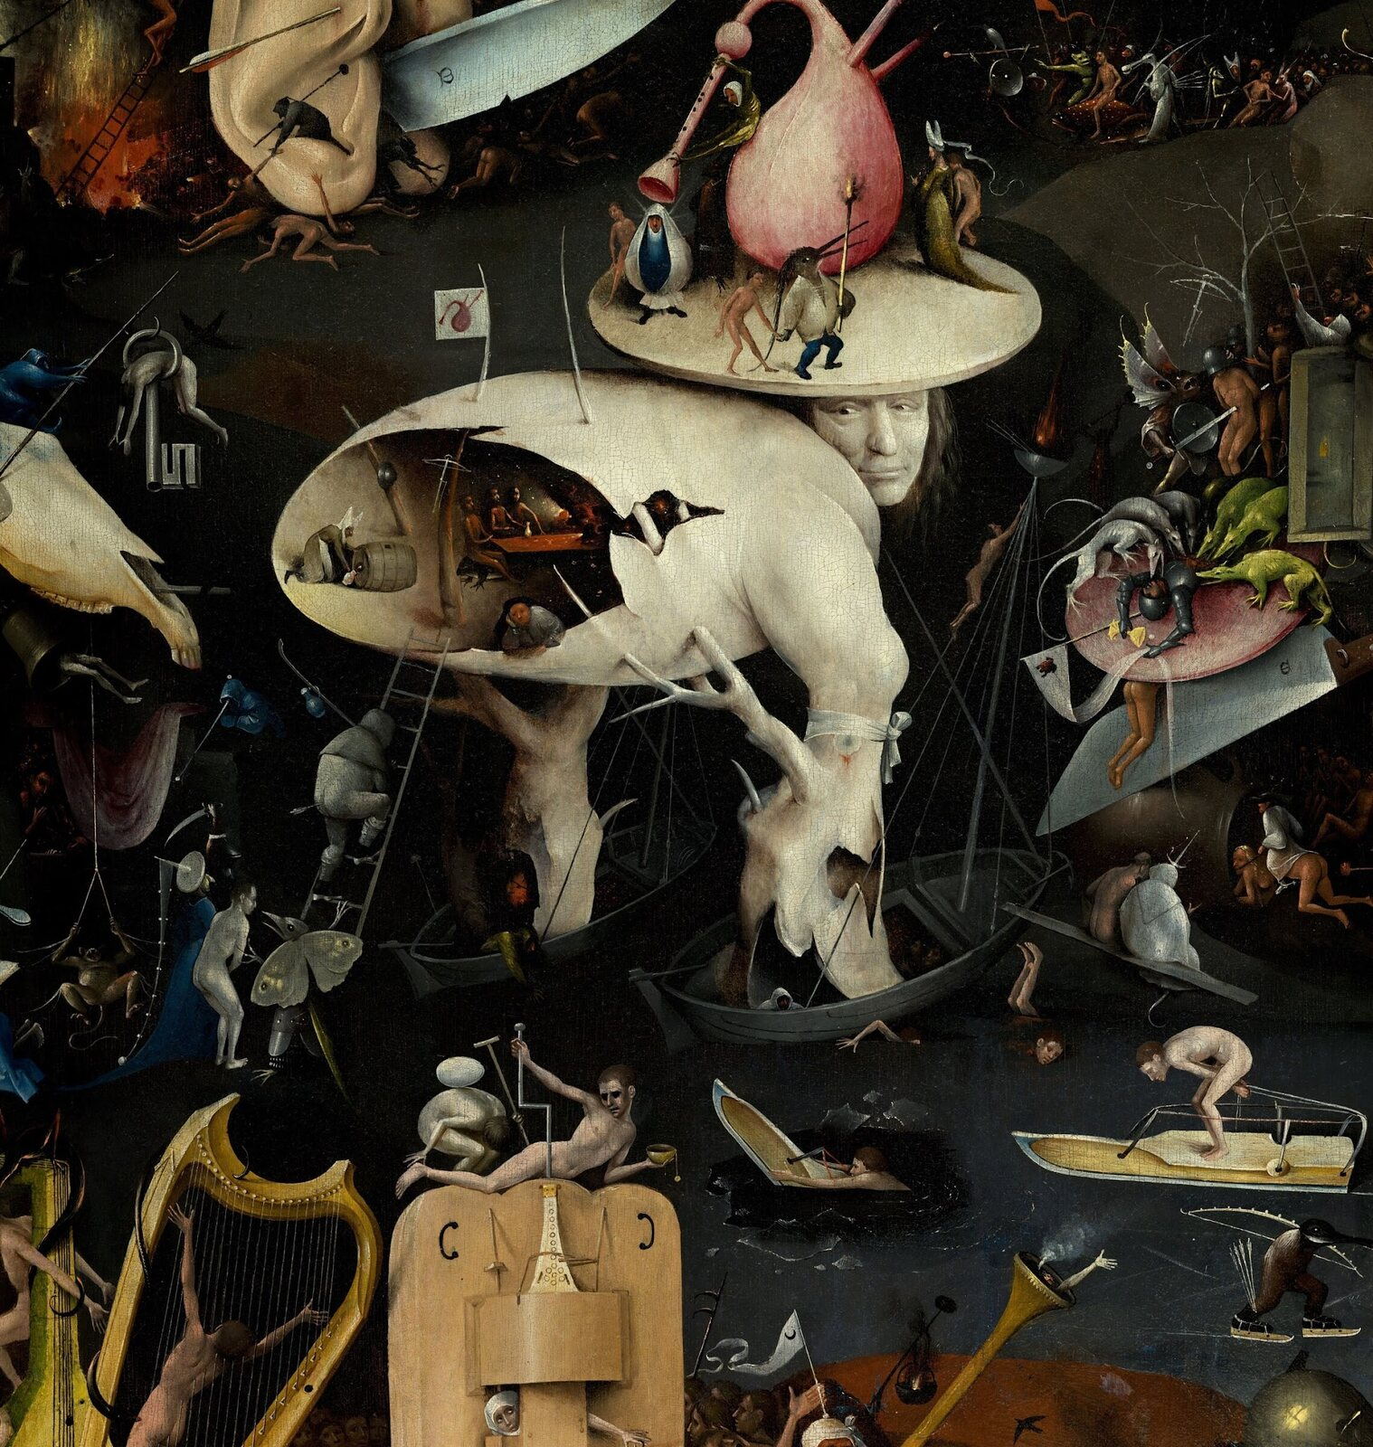
14｜怪物如何被畫出來
15
樹人：人、枯木、酒館與風景
怪物之所以可信，是因為每一個不可能的零件都被畫得具體。
臉、枯樹、蛋殼、酒館、船與風景融合
油畫讓皮膚、木材、冰與金屬具有觸感
這張臉不是已確認的波希自畫像
右翼｜Tree-Man
怪物之所以可信，是因為每一個不可能的零件都被畫得具體。
大師與名作
Notes:
樹人同時像人、枯樹、蛋殼、酒館、船與風景。波希的怪物之所以可信，不是因為它們模糊，而是每一個不可能的零件都被畫得像真的：皮膚、木材、冰面、金屬與薄殼各有質感。技術研究也顯示，底稿與完成畫面之間存在刪除和修改，局部怪物可能在作畫過程中逐步形成。樹人的臉常被猜成波希自畫像，但目前沒有確證。
[Sources]
- https://docs.google.com/document/d/1Vjy7zvqamZy86taq1dsKhdKd97FuGD-3J8yaHpLhkm0/edit
- https://www.museodelprado.es/en/the-collection/art-work/the-garden-of-earthly-delights-triptych/02388242-6d6a-4e9e-a992-e1311eab3609
- https://boschproject.org/
- Background: OpenAI ImageGen, generated from the user's Bosch-inspired visual direction; not a reproduction of an existing artwork.

Slide 16
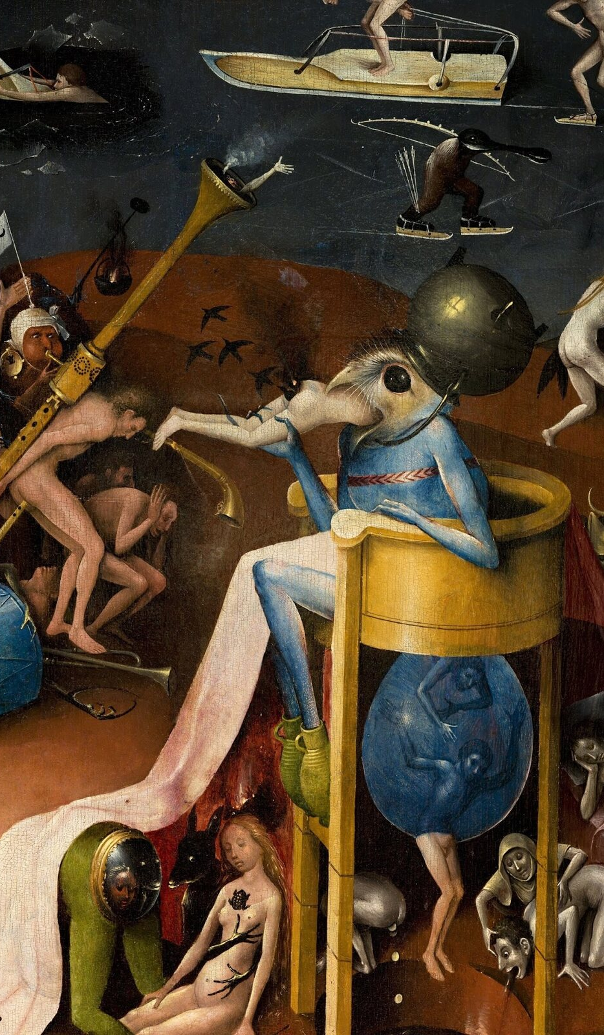
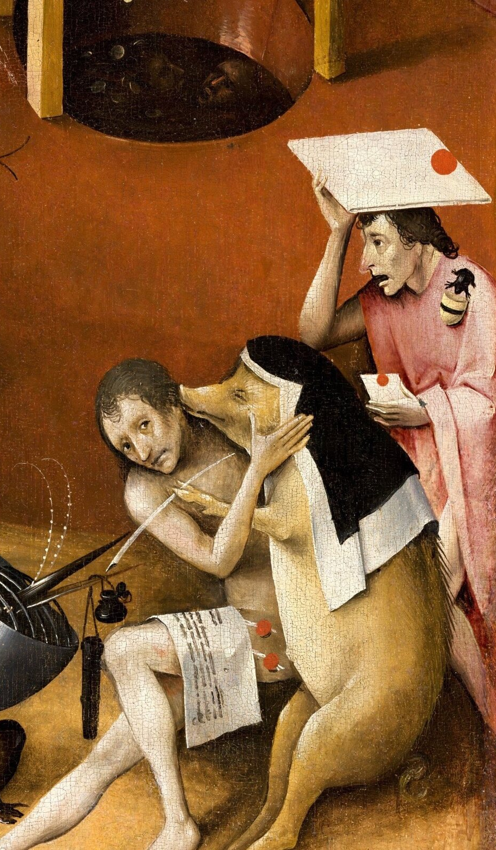
15｜吞食與排泄
16
鳥頭怪物與修女豬
權力、食慾、契約與宗教服飾，被黏合成荒謬機器。
鳥頭怪物吞下並排泄罪人
修女豬迫使男子在文件上簽字
兔子與其他動物反過來支配人類
右翼｜鳥頭怪物＋修女豬與契約
權力、食慾、契約與宗教服飾，被黏合成荒謬機器。
大師與名作
Notes:
鳥頭怪物坐在便器般高座上，吞食並排泄罪人，把暴食、權力與無止盡消耗變成荒謬機器；常見的「地獄王子」只是後世便利稱呼。另一側，穿修女服的豬迫使男子在文件上簽字，宗教服飾、契約、貪欲與身體侵犯被黏合在一起。兔子與其他動物也反過來支配人類。地獄的共同規則不是某一種怪物，而是所有主客關係都被顛倒。
[Sources]
- https://docs.google.com/document/d/1Vjy7zvqamZy86taq1dsKhdKd97FuGD-3J8yaHpLhkm0/edit
- https://www.museodelprado.es/en/the-collection/art-work/the-garden-of-earthly-delights-triptych/02388242-6d6a-4e9e-a992-e1311eab3609
- Background: OpenAI ImageGen, generated from the user's Bosch-inspired visual direction; not a reproduction of an existing artwork.

Slide 17
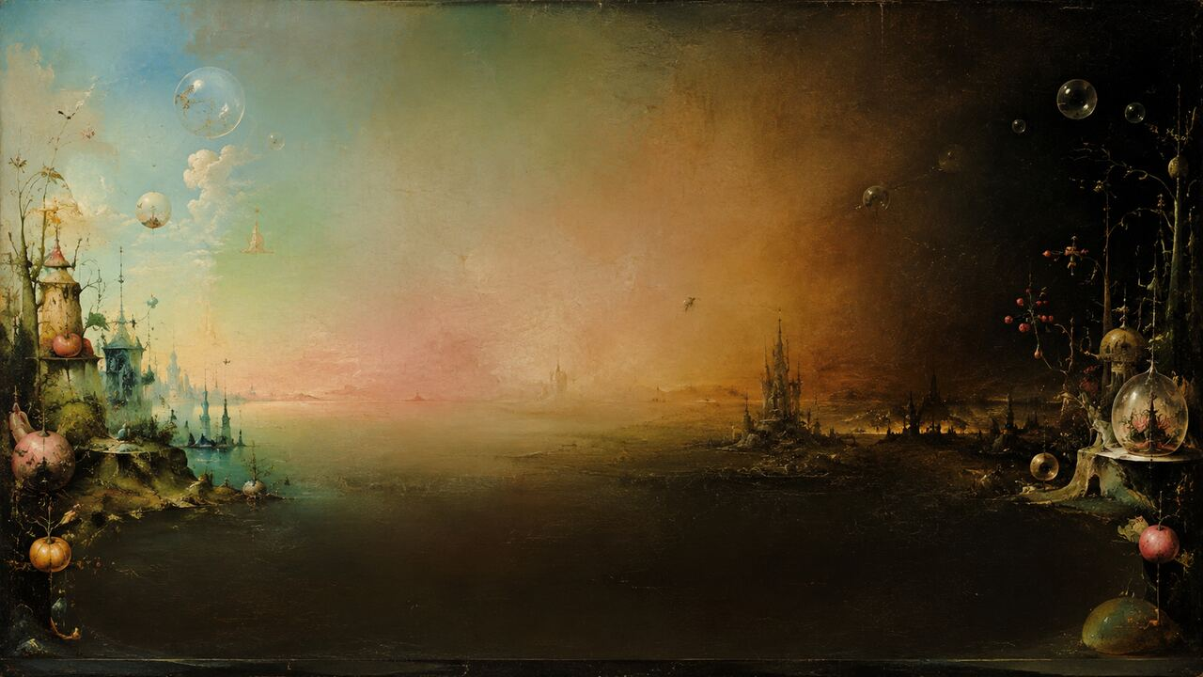
16｜沒有標準答案的道德機器
17
中央花園是天堂，還是陷阱？
不確定性不是研究失敗，而是作品設計觀眾的位置。
警世寓言
未墮落世界
宮廷對話
感官放縱通往右翼後果
沒有明顯痛苦與制度
娛樂、知識競賽與警告並存
弗蘭格的亞當派理論影響深遠，但缺乏可靠檔案證明
不確定性不是研究失敗，而是作品設計觀眾的位置。
大師與名作
Notes:
最持久的解讀是道德警世說：左翼建立創造，中央擴張感官快樂，右翼展示失序後果。另一種看法認為中央缺少疾病、衰老與階級，可能描繪未墮落或文明前的人類。威廉・弗蘭格曾提出亞當派與秘密性愛儀式，影響很大，卻缺乏可靠檔案。更有生產力的方向，是把作品理解為宮廷對話物件：娛樂、知識競賽與警告可以同時存在。好的解讀必須能一起說明外翼、中央之美與右翼倒置。
[Sources]
- https://www.museodelprado.es/en/the-collection/art-work/the-garden-of-earthly-delights-triptych/02388242-6d6a-4e9e-a992-e1311eab3609
- https://www.huygens.knaw.nl/en/resources/boschdoc-2/
- Background: OpenAI ImageGen, generated from the user's Bosch-inspired visual direction; not a reproduction of an existing artwork.

Slide 18
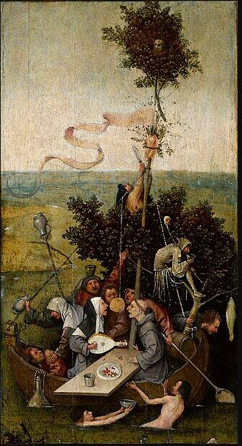
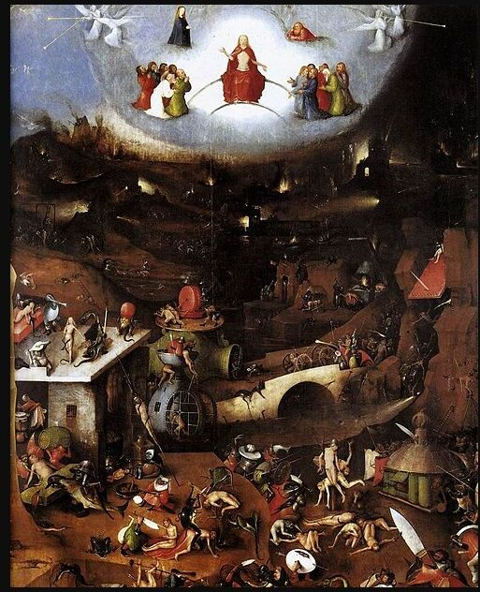
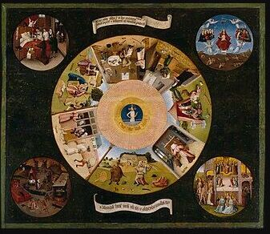
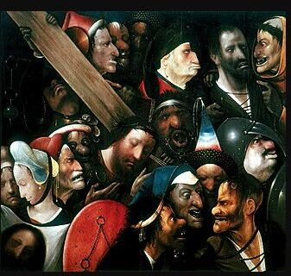
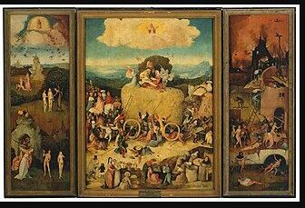
17｜波希的其他奇幻世界
18
奇幻不是裝飾，而是一套反覆出現的道德語言
《七宗罪與四終》
《愚人船》
《最後審判》
《背負十字架》
《乾草車三聯畫》
道德凝視
群體失控
世界崩解
惡意逼近
貪欲競逐
人總被慾望、愚行與後果推著向前。
五件作品的年代與歸屬仍有不同研究意見
人總被慾望、愚行與後果推著向前。
大師與名作
Notes:
《人間樂園》並不是波希奇幻想像的孤例。《七宗罪與四終》把日常罪行排成一隻監視世界的眼睛；《愚人船》讓一群人沉迷飲酒、歌唱與爭奪，卻沒有人真正掌舵；維也納《最後審判》把整個世界擴展成墮落與刑罰的景觀；根特《背負十字架》以擁擠而扭曲的臉孔包圍基督，但今日多被謹慎標為波希追隨者或工作室相關作品；《乾草車三聯畫》則讓所有階層追逐一車終將消失的乾草。它們共同顯示，怪物不是裝飾，而是把愚行、貪欲與後果變得可見的方法。
[Sources]
- https://commons.wikimedia.org/wiki/File:Hieronymus_Bosch-_The_Seven_Deadly_Sins_and_the_Four_Last_Things.JPG
- https://commons.wikimedia.org/wiki/File:Jheronimus_Bosch_011.jpg
- https://commons.wikimedia.org/wiki/File:Hieronymus_Bosch,_The_Last_Judgment.JPG
- https://commons.wikimedia.org/wiki/File:Jheronimus_Bosch_or_follower_001.jpg
- https://commons.wikimedia.org/wiki/File:Bosch_-_Haywain_Triptych.jpg
- https://boschproject.org/
- Background: OpenAI ImageGen, generated from the user's Bosch-inspired visual direction; not a reproduction of an existing artwork.

Slide 19
18｜一幅畫如何走到今天
19
從拿騷宮到普拉多，再回到闔上的世界
先看全景，再走近細節，最後退回全景。
1517
1591/93
1933–43
TODAY
布魯塞爾拿騷宮的最早可靠記錄
菲利普二世取得並送往埃斯科里亞爾
修復、保管與永久借展普拉多
追蹤同一事物如何從快樂變成控制
現屬 Patrimonio Nacional，永久借展普拉多；展間資訊請以館方更新為準
先看全景，再走近細節，最後退回全景。
大師與名作
Notes:
作品最晚於一五一七年已在布魯塞爾拿騷宮；一五九一年由菲利普二世取得，一五九三年送往埃斯科里亞爾。二十世紀三〇年代它被送至普拉多修復與保管，一九四三年確立永久借展，法律上仍屬西班牙國家遺產。站在原作前，可以先退後看三板全貌，再追蹤水、球體、果實、動物與樂器如何從快樂變成控制，最後再次退後。當畫翼重新闔上，數百人的聲音突然消失；波希留下的問題，則重新落到觀看者身上。
[Sources]
- https://www.museodelprado.es/en/the-collection/art-work/the-garden-of-earthly-delights-triptych/02388242-6d6a-4e9e-a992-e1311eab3609
- https://www.museodelprado.es/en/resource/restoration-of-the-garden-of-earthly-delights/98d5fd6c-2dcf-4c37-8bdc-a05df5b69cfe
- Background: OpenAI ImageGen, generated from the user's Bosch-inspired visual direction; not a reproduction of an existing artwork.

Slide 20

Notes:
這裡是《大師與名作》。如果你喜歡這樣從作品細節與證據重新觀看藝術，歡迎訂閱、分享，並繼續和我們一起看見畫中的世界。
[Sources]
- Channel end card; no external sources.
- Background: OpenAI ImageGen, generated from the user's Bosch-inspired visual direction; not a reproduction of an existing artwork.

